Slide 1

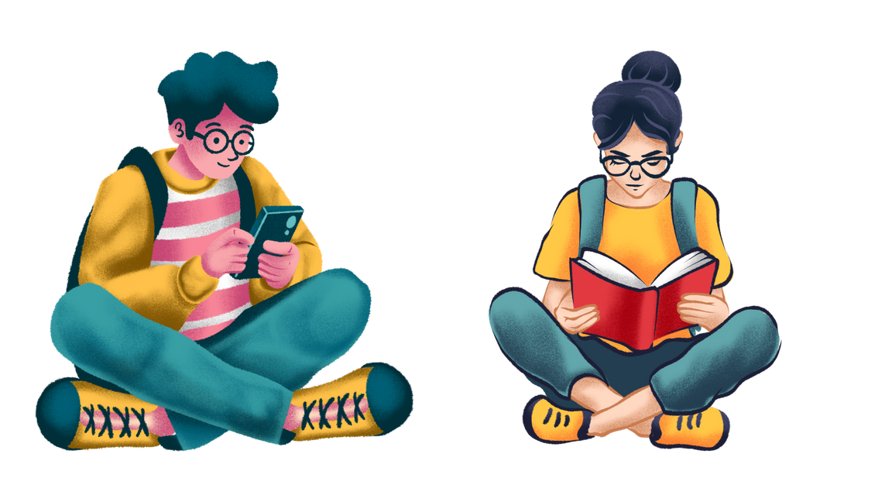
Modulo 8:
Uso de medios digitales y salud mental
Cómo usar las pantallas de forma que nos hagan sentir bien
1º y 2º ESO

Slide 2
¿Por qué hablamos de esto?
Vivimos rodeados de pantallas
Nos ayudan a aprender, divertirnos y comunicarnos.
¿Qué te gusta hacer con el móvil o el ordenador?
¿Qué te gusta hacer con el móvil o el ordenador?

Slide 3
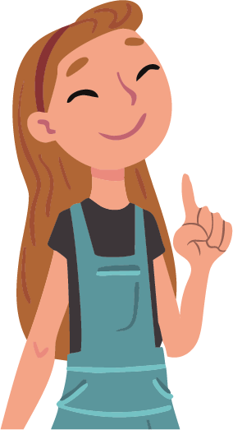
Objetivos
01
Reconocer cómo los medios digitales influyen en nuestro bienestar
02
Aprender a equilibrar el tiempo con y sin pantallas
03
Descubrir qué emociones sentimos al usar los medios
04
Crear estrategias personales para cuidarnos mientras los usamos
“Los medios son parte de nuestra vida, pero nosotros decidimos cómo usarlos.”

Slide 4
3 Días para reflexionar
Día 1.
Día 2.
Día 3.
Medios digitales y bienestar
Uso saludable de los medios
Reflexión y hábitos saludables
Hablaremos de cómo los medios nos hacen sentir.
Analizaremos los efectos positivos y negativos
Crearemos nuestras propias reglas y objetivos para cuidar nuestro bienestar digital.

Slide 5
Puntos importantes
También pueden afectar cómo dormimos, nos concentramos o nos sentimos
Los medios digitales pueden ser muy útiles y divertidos
Hacer pausas es necesario para cuidar cuerpo y mente.
Aprender a autorregularse es parte del bienestar digital.

Slide 6
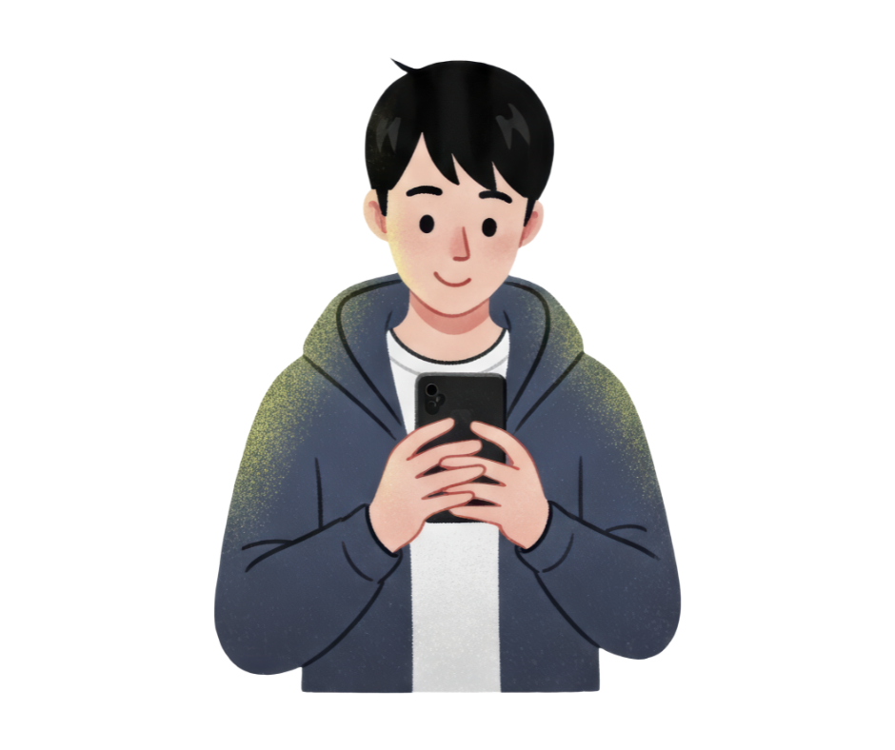
Los medios digitales no son buenos ni malos. Todo depende de cómo los usamos y cuánto los usamos
¿Estás de acuerdo?
¿Por qué?

Slide 7
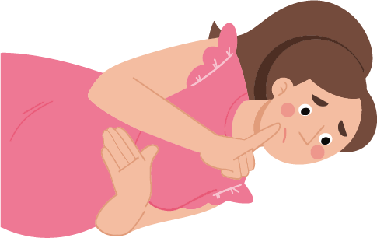
Antes de empezar…
¿Cuánto tiempo crees que pasas con pantallas cada día?
¿Qué sientes cuando llevas mucho tiempo conectado?
¿Qué actividad disfrutas más sin pantallas?
Hoy aprenderemos a:
  Reflexionar sobre cómo usamos los medios digitales.
  Reconocer las emociones que sentimos cuando los usamos.
Hoy empezamos a descubrir cómo los medios pueden ayudarnos… y cómo cuidarnos de ellos.
  Comprender cómo afectan a nuestro bienestar.

Slide 8
Día 1:
Medios digitales y bienestar
Analizamos nuestro bienestar digital

Slide 9
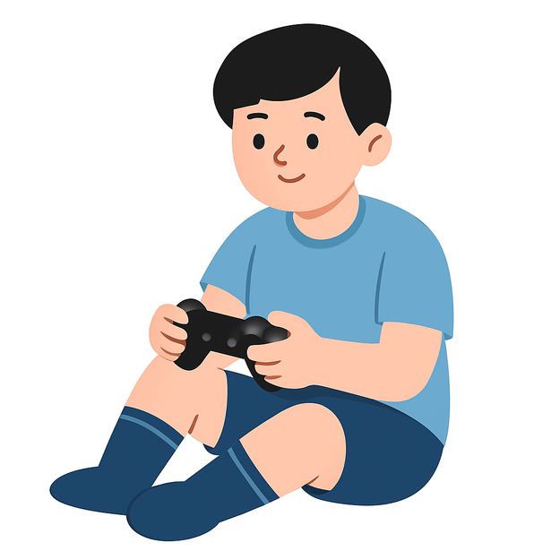
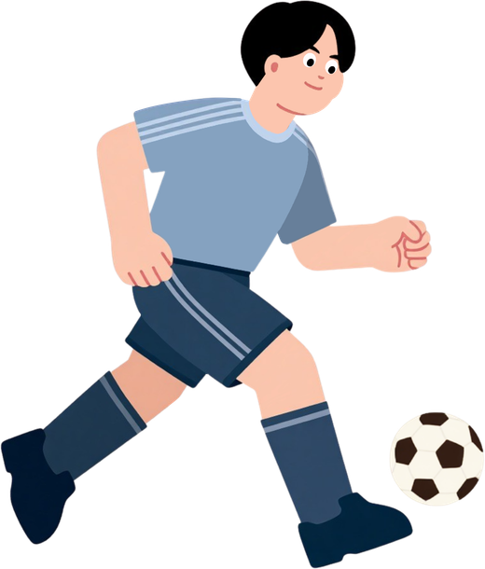
Materiales:
  Texto impreso o proyectado: “Un día con Felix y Sam”.
  Pizarra y rotuladores / tizas.
  Fichas o hojas para anotar impresiones.
  Dados de emociones y medios (opcional, para la segunda parte).
  Sillas dispuestas en círculo o en grupos de 4–5 alumnos.
Que haremos
Exploraremos cómo nuestro uso de los medios digitales influye en cómo nos sentimos a nivel físico, emocional y social.
Compartiremos experiencias sobre emociones y hábitos, y identificaremos cómo distintos medios nos afectan.

Slide 10
Parte 1
¿Cómo te sientes después de pasar tiempo con pantallas?
¿Qué te gusta de usarlas?
Piensa en los momentos en los que usas el móvil, ves vídeos, escuchas música o juegas. ¿Qué emociones te vienen a la mente?
¿Qué cosas no te hacen sentir tan bien?
¿Qué medios usas más en tu día a día?
Objetivo:
Reconocer sus propias emociones asociadas al uso digital.

Slide 11
Parte 2
Un día con Felix y Sam
Sam se despertó el lunes por la mañana y enseguida cogió su teléfono móvil para ver vídeos.
Después de un desayuno rápido, Sam vio más vídeos y jugó a un juego en el móvil.
En la escuela, tenía el teléfono siempre a mano — solo para revisar mensajes o mirar fotos graciosas.
Por la tarde, Sam se sentó en el sofá, vio una serie y más tarde jugó a un videojuego en el ordenador.
Por la noche, volvió a pasar el rato con su móvil hasta que llegó la hora de dormir.
Felix, en cambio, se vistió rápidamente y salió a practicar algunos trucos con el balón.
Felix desayunó y fue a la escuela. Allí participó en clase y jugó al pilla-pilla durante el recreo.
Después, se reunió con sus amigos para jugar al fútbol.
En casa, leyó un cómic y jugó un poco con la consola.
Después de cenar, dibujó antes de dormir.

Slide 12
¿Qué diferencias notas entre el día de Felix y el de Sam?
“¿Cómo crees que se siente cada uno al final del día?”
“¿Con cuál te identificas más y por qué?”

Slide 13
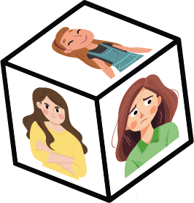
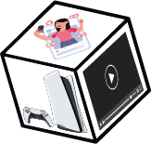
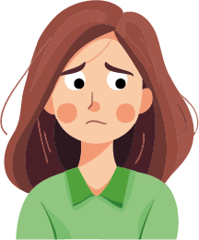
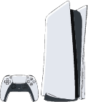
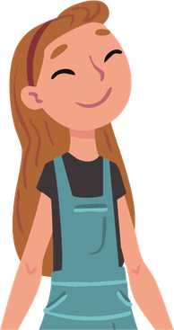
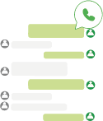
Parte 3
Juguemos con emociones y medios
Lanza los dados y relaciona la combinación con una experiencia real tuya.
X
+
=
“Cuando no logro pasar un nivel”
X
“Cuando hablo con mis amigos”
+
=

Slide 14
Juguemos con emociones y medios
Lanza los dados y relaciona la combinación con una experiencia real tuya.
¿Qué emociones aparecen más?
¿Qué medios te hacen sentir bien?
¿Qué medios te generan cansancio o estrés?
Es importante identificar cómo los medios influyen emocionalmente y reconocer patrones.

Slide 15
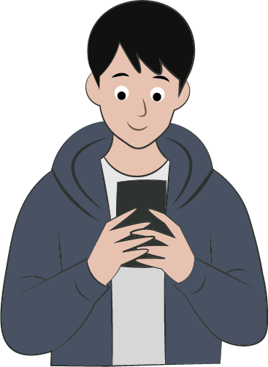
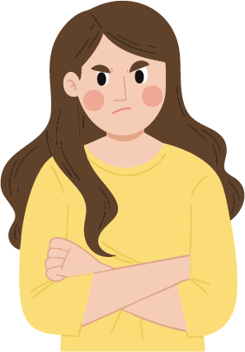
Me hace sentir bien
Me cansa o me estresa
Escuchar música para relajarse o concentrarse
Compararse con otros en redes
Buscar aprobación constante (likes, seguidores)
Crear contenido creativo
Jugar videojuegos cooperativos o educativos
Participar en retos virales peligrosos
Usar apps para organizarse o mejorar hábitos
Jugar de manera compulsiva para no “perder racha”
Hablar con amigos o familia
Recibir comentarios negativos o bullying digital
Buscar información para aprender algo nuevo
Consumir contenidos violentos o agresivos

Slide 16
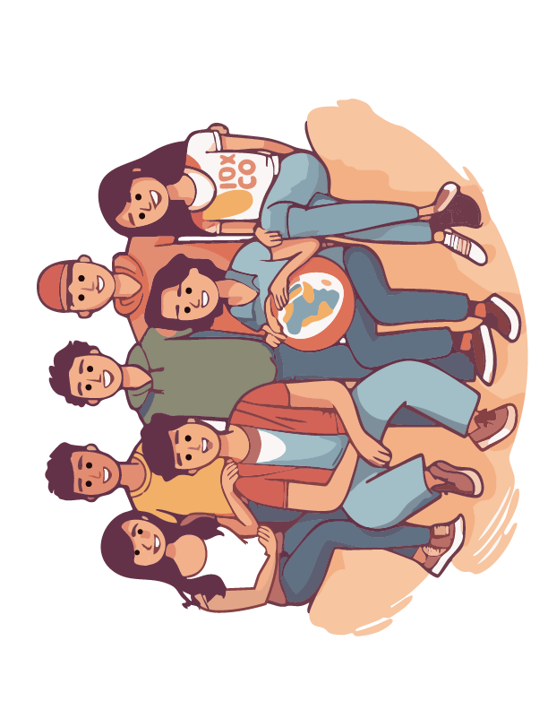
Para seguir pensando…
crearemos un reto personal
Piensa en una situación en la que podrías hacer una pequeña pausa digital esta semana.”
¿Qué actividad sin pantallas te gustaría probar o retomar?
Escribe tu idea en tu cuaderno o coméntala con un compañero

Slide 17
Parte 4
Hoy hemos visto que los medios digitales forman parte de nuestra vida, pero también que influyen en cómo nos sentimos
No todos los usos de la tecnología nos hacen bien.
Las pausas son necesarias para cuidar nuestro bienestar.
Podemos aprender a decidir cuándo y cómo usarlos.
Recuerda:
No se trata de dejar de usarlos, sino de aprender a hacerlo de forma equilibrada
Los medios digitales son parte de nuestra vida,
pero nosotros decidimos cómo usarlos.

Slide 18
Día 2:
Uso saludable de los medios digitales
Tiempos de uso de medios digitales

Slide 19
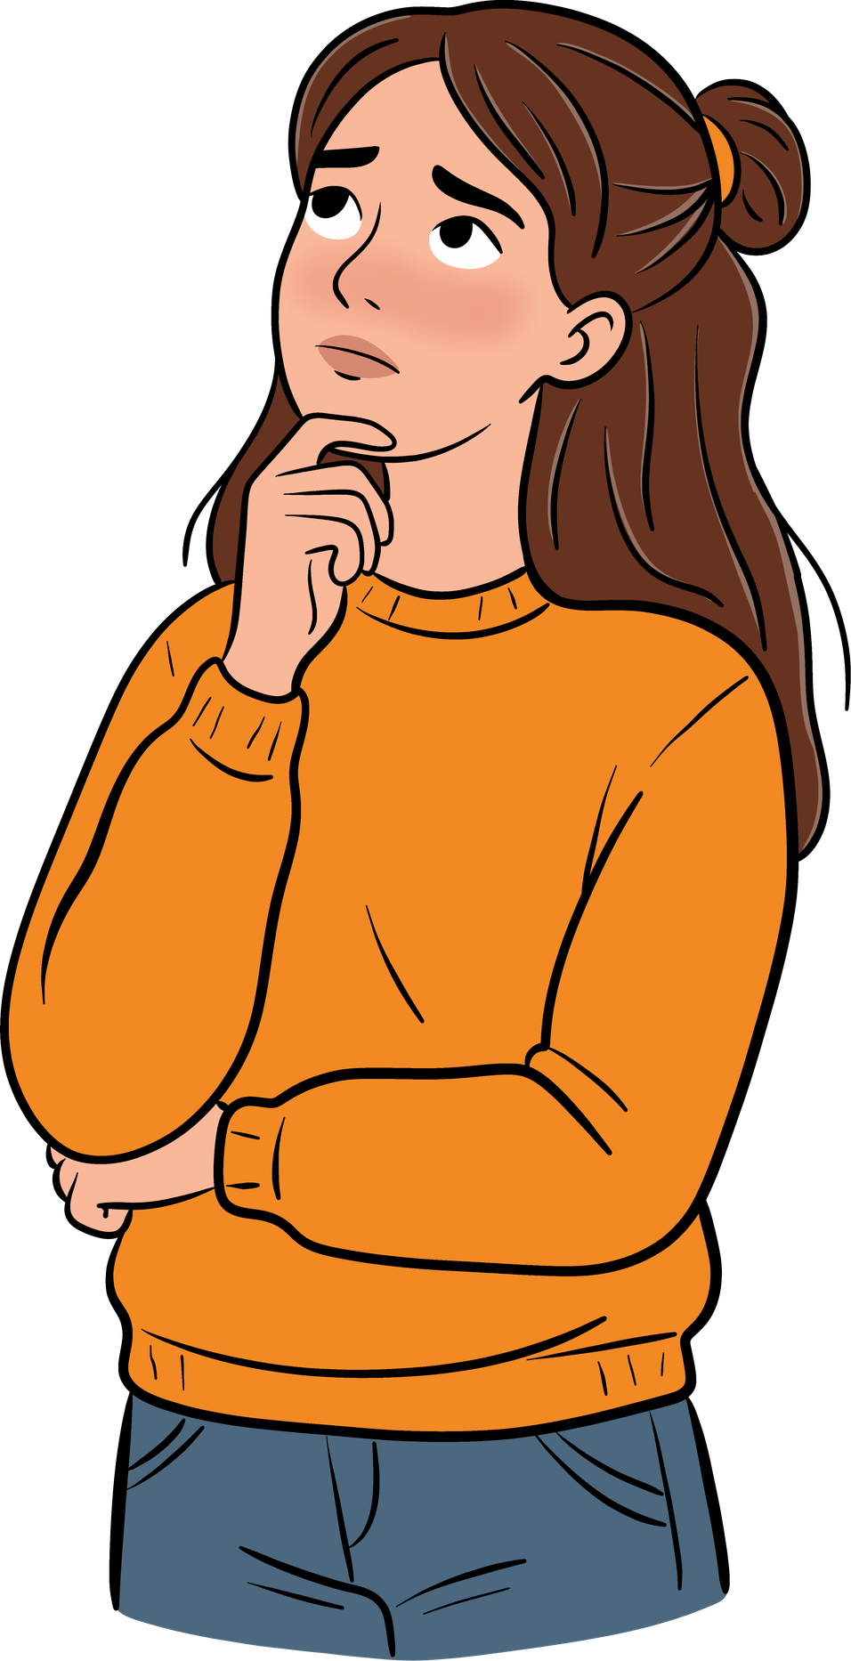
¿Sabes cómo los medios pueden ayudarte… o agotarte?
No se trata de usar menos los medios, sino de usarlos mejor.

Slide 20
Hoy vamos a:
01
Entender por qué es importante descansar de las pantallas.
02
Analizar los efectos positivos y negativos del uso de los medios.
03
Crear ideas para usar la tecnología de forma más sana.
Los medios digitales pueden ayudarnos a aprender y conectar… pero también pueden quitarnos tiempo y energía si no los usamos con equilibrio.

Slide 21
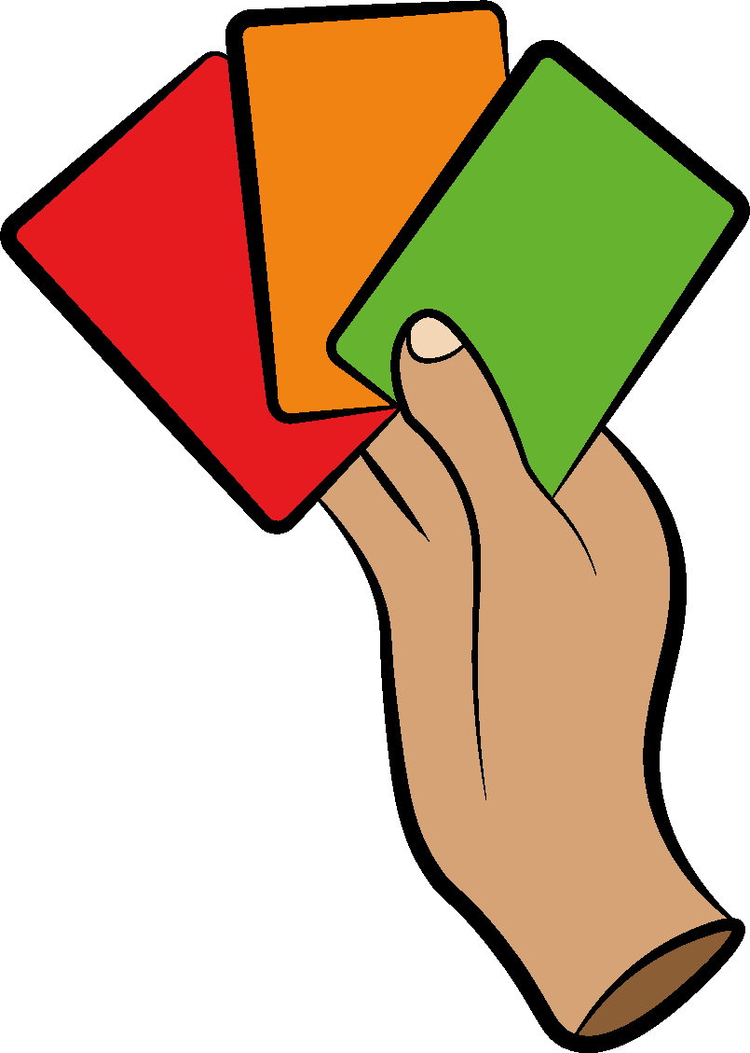
¿Qué piensas tú sobre los medios digitales?
Vamos a votar a las siguientes afirmaciones
Verde: Estoy de acuerdo
Amarillo: Parcialmente de acuerdo
Rojo: En desacuerdo
Recuerda que no hay respuestas correctas

Slide 22
¿Qué piensas tú sobre los medios digitales?
Verde: Estoy de acuerdo
Amarillo: Parcialmente de acuerdo
Rojo: En desacuerdo
01
“Me siento mal cuando me comparo con otras personas en redes”
02
“Los medios me ayudan a aprender cosas nuevas.”
03
“Me cuesta dejar de jugar cuando empiezo con el móvil.”
04
“Cuando recibo una notificación, quiero leerla de inmediato, aunque esté haciendo otra cosa.”
05
“A veces no tengo tiempo para mis aficiones porque uso demasiado el móvil.”

Slide 23
¿Qué piensas tú sobre los medios digitales?
Verde: Estoy de acuerdo
Amarillo: Parcialmente de acuerdo
Rojo: En desacuerdo
06
“Si estoy mucho rato con el móvil, me duele la cabeza.”
07
“Puedo expresarme de forma creativa a través de los medios, por ejemplo, con fotos o vídeos.”
08
“Me doy cuenta de que los medios influyen en mi estado de ánimo, a veces para bien, otras para mal.”
09
“Los medios me ayudan a informarme sobre temas que me interesan.”
10
“Los medios son buenos, pero a veces necesito un descanso.”

Slide 24
Recuerda que todas las opiniones valen, lo importante es reflexionar y escucharnos.
¿Qué frases causaron más acuerdo?
¿Cuáles te hicieron pensar más?

Slide 25
Por grupos vamos a elegir un tema:
Y responderemos:
01
¿Cómo pueden los medios ayudarnos en este aspecto?
Sueño y descanso
02
Concentración y estudio
¿Cómo pueden perjudicarnos?
03
Amistades y relaciones
04
Estrés y bienestar
Ej. con sueño
Te ayudan: escuchar música relajante antes de dormir
Te perjudican: mirar el móvil hasta tarde o recibir notificaciones a medianoche

Slide 26
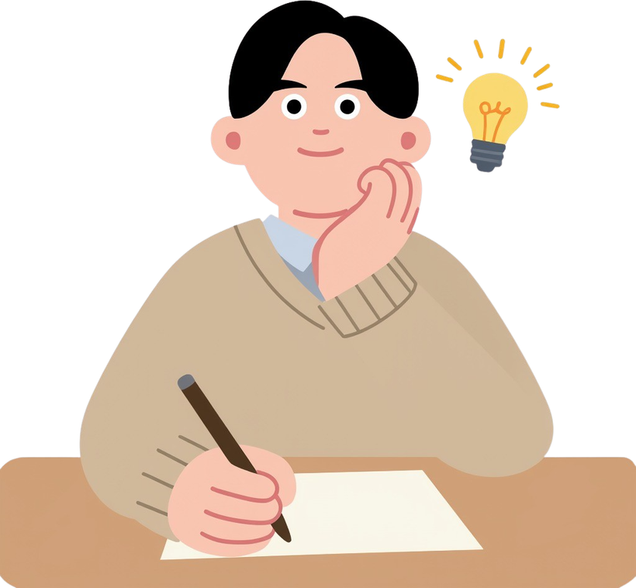
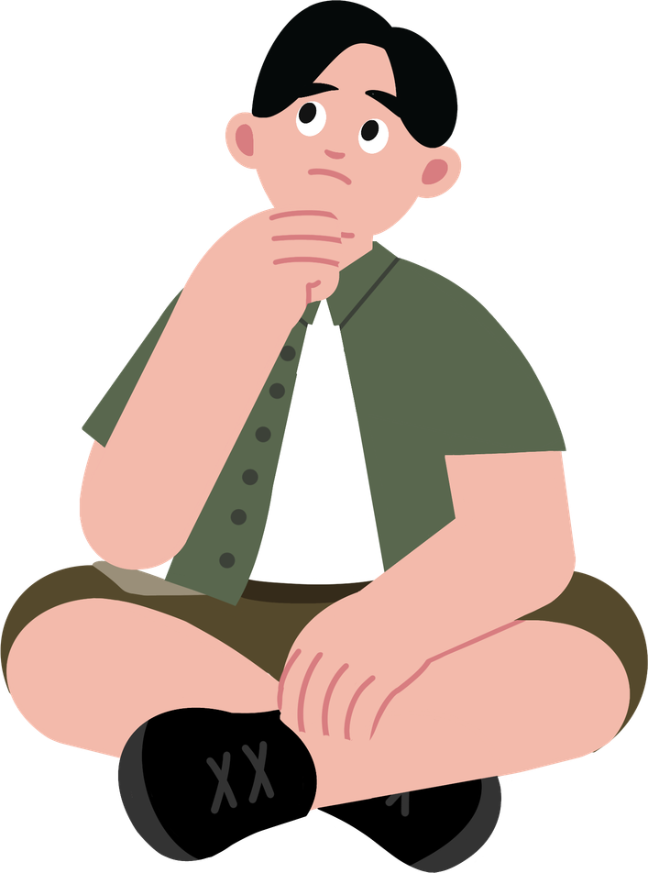
Por grupos vamos a elegir un tema:
¿Qué descubrimos sobre nuestros propios hábitos?
¿Dónde vemos posibles problemas o mejoras?
¿Qué podríamos hacer diferente a partir de ahora?

Slide 27
Por grupos vamos a elegir un tema:
¿Qué descubrimos sobre nuestros propios hábitos?
¿Dónde vemos posibles problemas o mejoras?
¿Qué podríamos hacer diferente a partir de ahora?
  Hacer pausas cada hora cuando usamos pantallas.
  Apagar las notificaciones al estudiar.
  Evitar el móvil al menos 30 minutos antes de dormir.
  Reservar momentos del día sin tecnología.
  Hablar cara a cara más a menudo con amigos y familia.
Recuerda: Los pequeños cambios pueden mejorar mucho tu bienestar

Slide 28
Hoy hemos aprendido
01
Los medios pueden ayudarnos o agotarnos, según cómo los usemos.
02
Todos necesitamos pausas para cuidar cuerpo y mente.
03
Hay formas sencillas de sentirnos mejor sin dejar de usar la tecnología.
Los medios digitales tienen cosas muy buenas, pero también pueden afectarnos si los
usamos sin control. Lo importante es aprender a equilibrarlos para que nos hagan sentir
bien.
La tecnología está hecha para servirnos… no para que nosotros vivamos pendientes de ella.

Slide 29
Día 3:
Reflexión y hábitos saludables
Reflexión y hábitos mediáticos saludables

Slide 30
Ya hemos visto cómo los medios influyen en nuestro bienestar. Hoy vamos a pensar en cómo queremos relacionarnos con ellos a partir de ahora.
Hoy aprenderemos a crear nuestras propias reglas para usar los medios de forma equilibrada

Slide 31
Hoy vamos a:
01
Reflexionar sobre cómo nos sentimos con los medios.
02
Aprender a desconectarnos cuando lo necesitamos.
03
Crear nuestros propios objetivos personales de bienestar digital.
¿Recordáis algo que hayamos aprendido en los días anteriores?
¿Qué cambios habéis notado o intentado hacer desde la última sesión?

Slide 32

Haremos un dibujo o un boceto que represente como nos sentimos con respecto al uso de medios digitales.
Ej.
Formaremos grupos de 3 y compartiremos sentimientos para identificar los comunes
Equilibrio o desconexión
Experiencia positiva.
Sensación de confusión o saturación.
Falta de tiempo libre

Slide 33
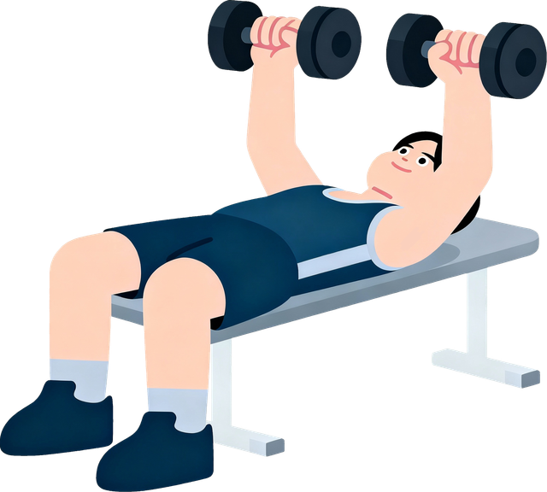
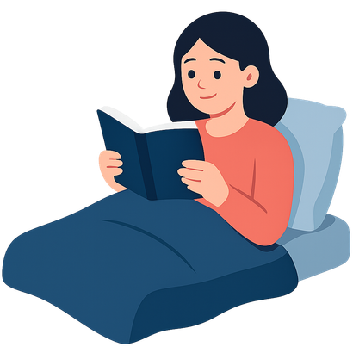
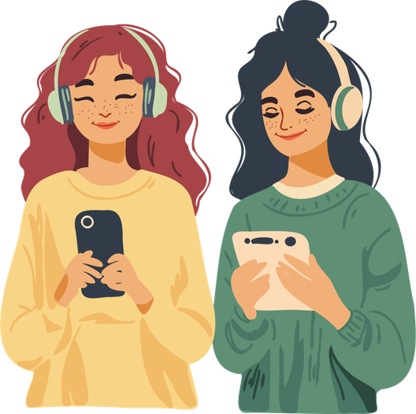
Momentos para desconectar
Crearemos un póster, escrito o dibujado para mejorar el bienestar emocional. Debe ser con objetivos realistas
¿Qué beneficios tiene desconectarse a veces?
¿Qué actividades disfrutas sin pantallas?
Ejemplos:

Slide 34
Ahora presentaremos nuestro póster y crearemos una lista conjunta como recordatorio grupal
Nuestra lista grupal
  ______________________
  ______________________
  ______________________
  ______________________
  ______________________
  ______________________
  ______________________
  ______________________
  ______________________

Slide 35
Nuestra lista grupal
  ______________________
  ______________________
  ______________________
  ______________________
  ______________________
  ______________________
  ______________________
  ______________________
  ______________________
¿Qué te motivó a elegir ese cambio?
¿Qué te ayudará a cumplirlo?
¿Cómo te gustaría sentirte después de hacerlo?
Recuerda: escuchar a los demás también te inspira a mejorar.

Slide 36
¿Qué aprendiste sobre ti mismo y tus hábitos digitales?
¿Qué quieres seguir aplicando a partir de ahora?
La tecnología es parte de nuestra vida… pero nuestro bienestar depende de cómo decidimos usarla.

Slide 37
Actividades complementarias
Debate sobre Fake News y redes sociales

Slide 38
Vamos a identificar publicaciones reales de falsas en instagram

Slide 39
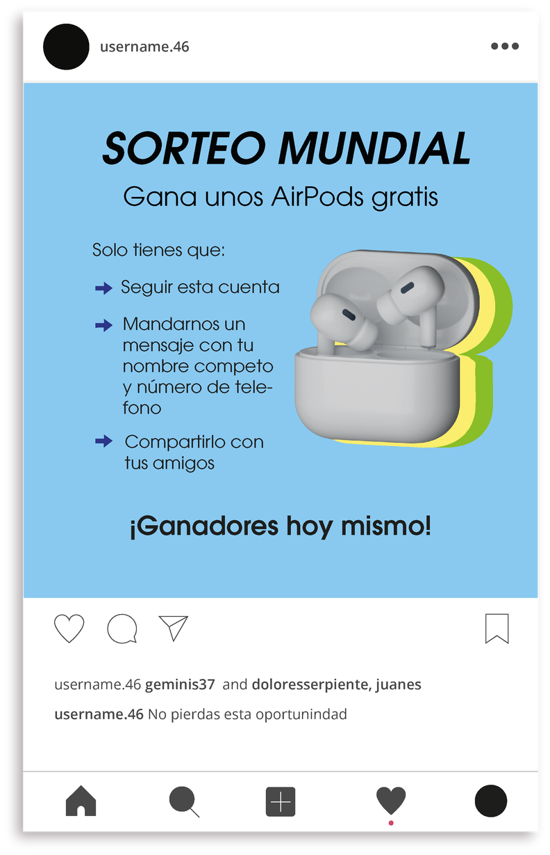
¿Qué ves aquí?

Slide 40
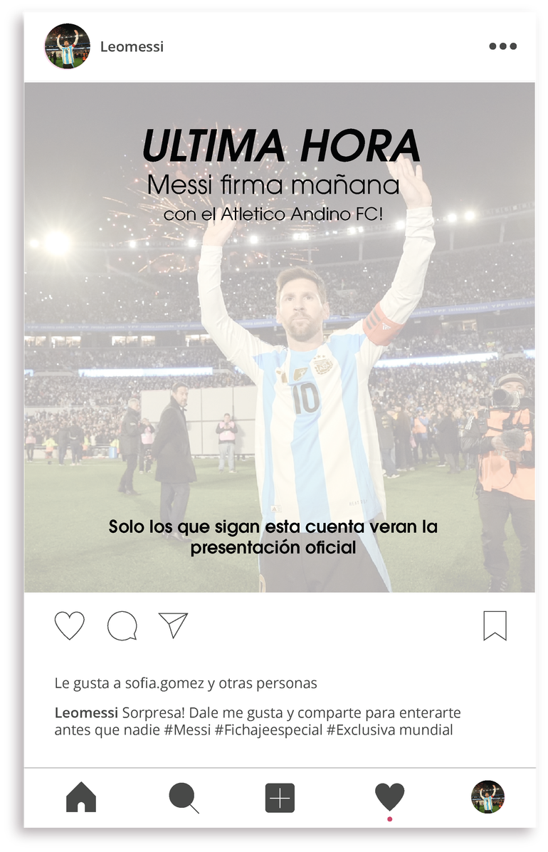

Slide 41
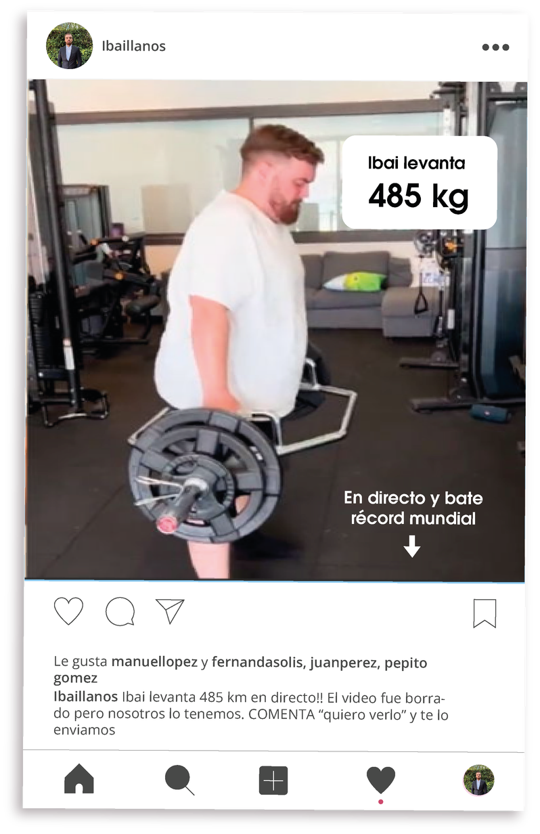

Slide 42
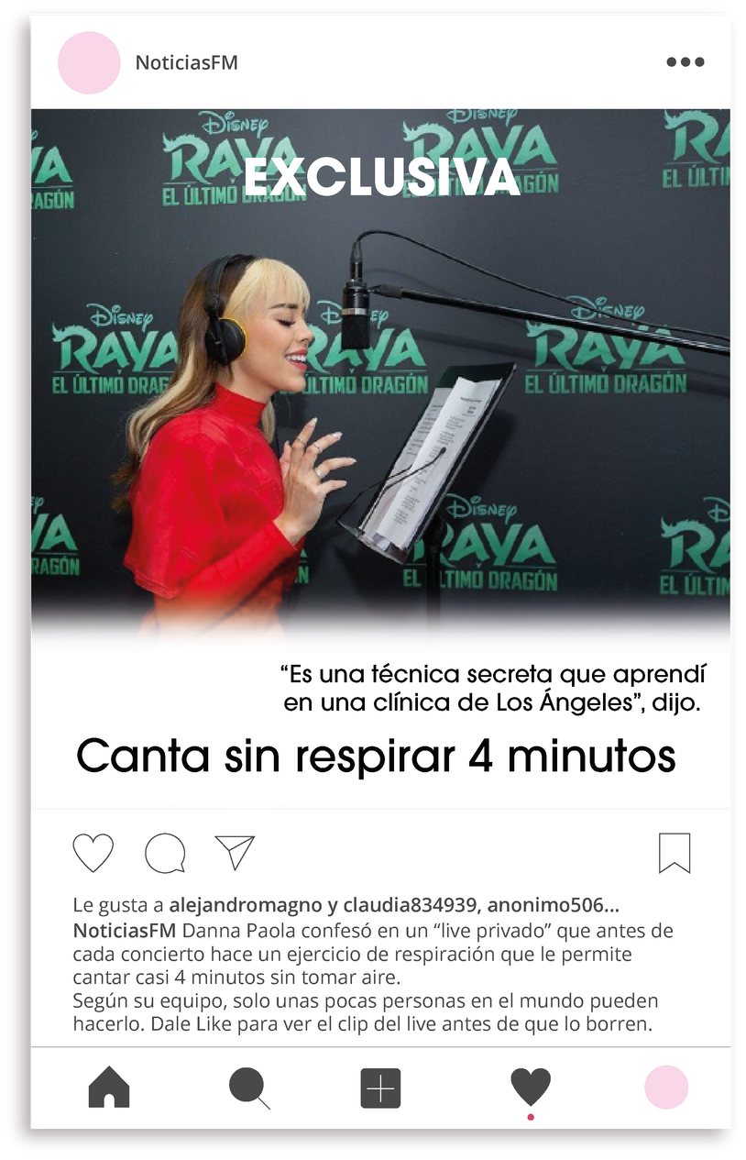

Slide 43
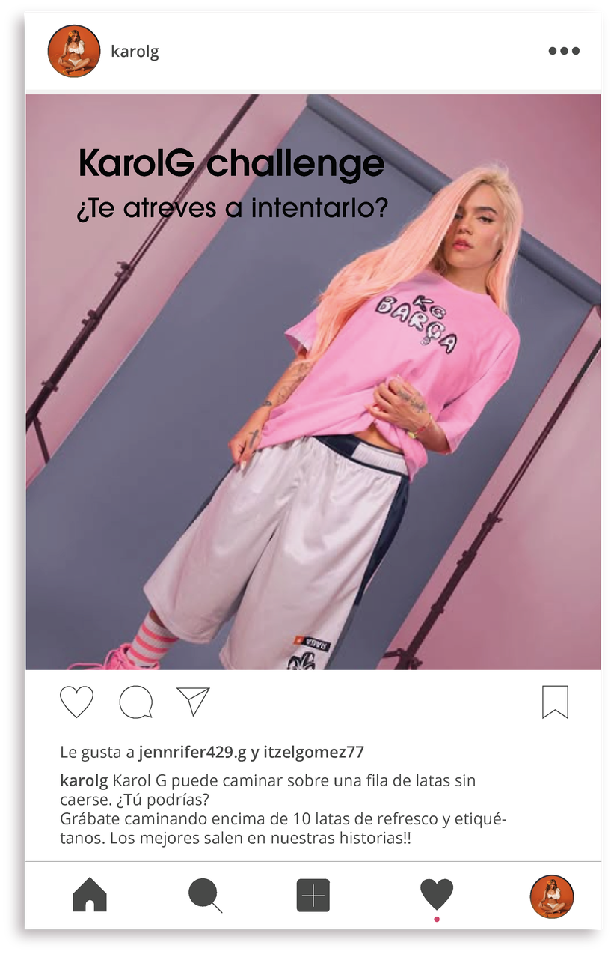

Slide 44
¿Qué ves aquí?
No hay foto de perfil
La cuenta no esta verificada
Fotos y texto muy genérico
En sorteos reales no te piden datos privados
Descripción sin datos
No hay bases reales del sorteo
Nombres de los likes no son confiables

Slide 45
La cuenta no esta verificada
Fotos y texto muy genérico
Cita un club inventado “El Atlético andino” no existe
No hay fuentes oficiales (ni la cuenta del club, ni la de Messi, ni medios deportivos).
Pide likes y compartidos para aumentar alcance.
Usa frases que buscan viralidad: “exclusiva”,
“solo quienes sigan esta cuenta”,
“mañana”, “fichaje secreto”.

Slide 46
La cuenta no esta verificada
El peso que “carga” esta fuera de la realidad humana (solo se puede si te dedicas a eso)
Foto de mala calidad
Promete algo que no existe
(tipico cebo)
Usa comentarios como moneda
(manipulacion engagement)
Una figura publica tendría
muchos comentarios

Slide 47
No existe foto de perfil, ni esta
verificada la cuenta
Un equipo profesional no filtra
técnicas “secretas” por
instagram
Foto de mala calidad y de
una grabación de pelicula (no tiene que ver con el post)
No muestra ninguna prueba real
(fecha, fuente, link, captura)
Es fisiologicamente imposible
cantar sin respirar 4 minutos
Pide likes a cambio de algo
(cebo de viralización)

Slide 48
Aunque la foto es de IG real, el perfil no esta verificado
Atribuye un reto falso a una famosa
Promueve una actividad insegura
Foto sacada de su perfil
IG que no va con
el tema y foto de mala calidad
Incita a grabarse y exponerse sin pensar

Slide 49


